Slide 1




2. Asymmetrisk nøglekryptering og digitale certifikater
Redegør for og vis eksempler på asymmetrisk nøglekryptering, samt anvendelsen af asymmetrisk nøglekryptering på internettet. Samt forklar hvordan digitale certifikater udstedes og verificeres.

Slide 2
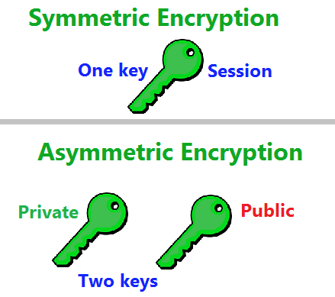
Symmetrisk vs Asymmetrisk

Slide 3
Hvor bruges asymmetrisk kryptering på nettet?
HTTPS (SSL/TLS)
Blockchain
SSH (fjernstyring)
…

Slide 4
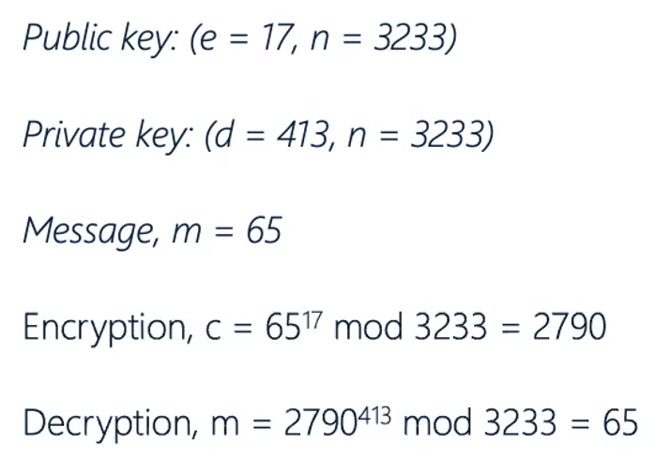
RSA (1978)
Baserer sig på faktorering af store primtal (Eksponentiel tidskompleksitet)
Kryptering sker ved integer par (e, n) og dekryptering (d, n)

Slide 5
SSL/TLS
SSL: Secure Socket Layer
TLS: Transport Layer Security (fra SSL 3.0)
TLS 1.0, 1.1, 1.2, 1.3 (Backwards kompatibilitet på hjemmesider)
Et og tovejs

Slide 6
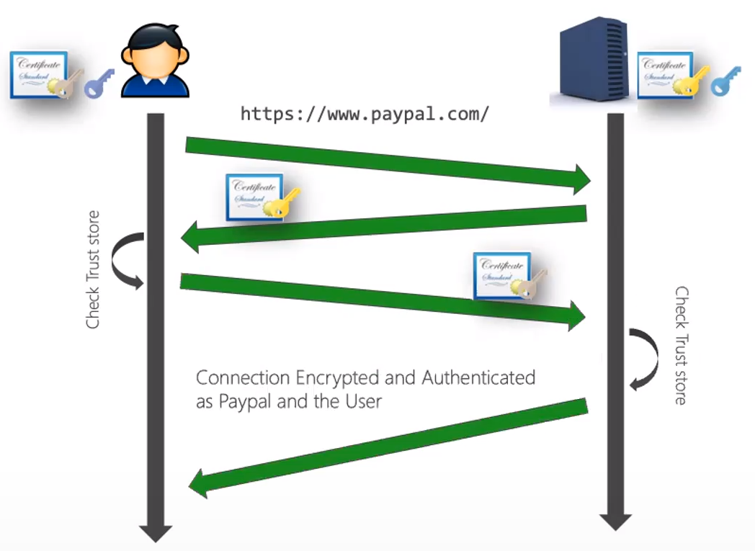
Tovejs SSL/TLS
Svært at medbringe nøgle

Slide 7
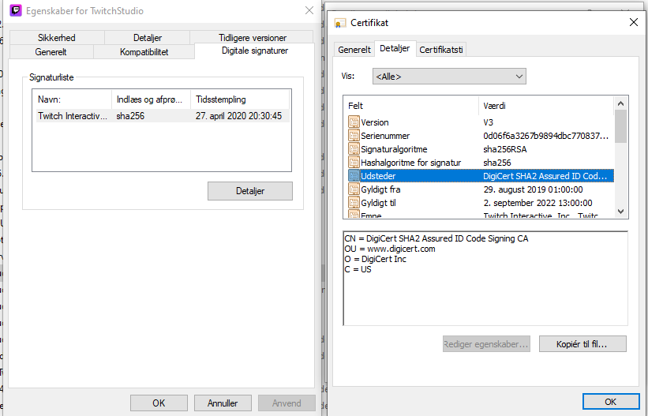
Digitale certifikater
Code sign (Windows program)

Slide 8
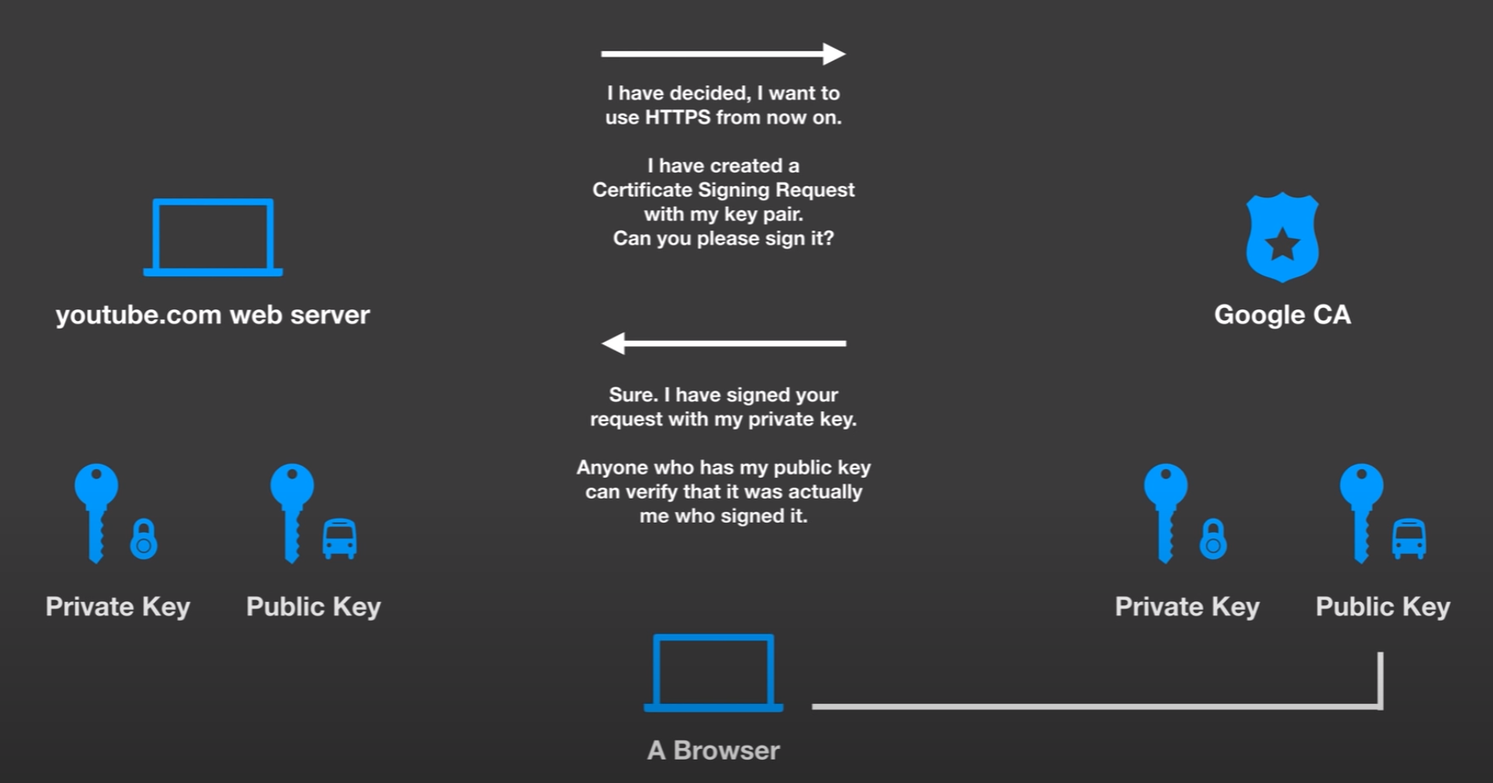
Udstedelse af digitalt certifikat fra CA

Slide 9

HPKP (http Public Key Pinning)
Trust on first use (pin public key)
Brugere låst ude
Mobile apps

